Slide 1



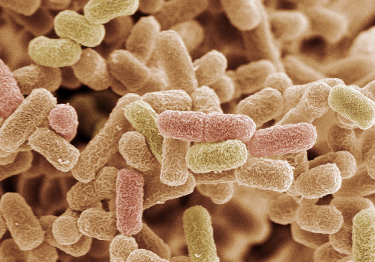
实验一：大肠杆菌的培养和分离
_{经济管理学}
浙江师范大学

Slide 2
微生物
特点：
结构简单,形体微小.通常要用光学显微镜或电子显微镜才能看到，有的甚至没有细胞结构。
病毒
无细胞结构
蓝藻（蓝细菌）
细菌：大肠杆菌、乳酸菌
原核细胞
种类：
放线菌
支原体、衣原体
真菌：霉菌、酵母菌
真核细胞
原生生物：变形虫、草履虫
Notes:
这里让学生回顾学过的微生物有哪些，以及它们在结构上比最大的区别，为日后复习做准备。在基因工程中经常拿大肠杆菌作为工程菌，所以接下来我们就一起来学习如何扩大培养大肠杆菌，并将它分离。

Slide 3
大肠杆菌
有氧生长较好，
无氧维持生存
阴
类型：
革兰氏______（填阴或阳）性菌
代谢类型：
异养，兼性厌氧型
分布：
人和哺乳动物肠道，此外还广泛分布于水、污水、土壤、谷类、乳制品等当中。
大肠杆菌在人体的_____中一般对人体无害，但任何
大肠杆菌如果进入__________都会对人体产生危害。
大肠杆菌是_______工程中被广泛采用的工具。
肠道
泌尿系统
基因
Notes:
大肠杆菌在我们生下来没几天就通过哺乳寄生在我们的肠道中。那我们如何来培养和分离大肠杆菌呢？在这个过程中用到了培养基。引出培养基。

Slide 4
培养基
供微生物、植物组织和动物组织生长和维持用的人工配制的养料。

Slide 5
按照物理性质
液体培养基：
扩大培养
固体培养基：
菌种保存、分离纯化、鉴定、活菌计数等
半固体培养基
普通培养基
按功能分
选择培养基：
筛选
鉴别培养基：
鉴定
合成培养基：
人工按照需要配置
按成分
天然培养基：
血清、血浆、组织液等
Notes:
培养基是基础，在培养过程中如何防止杂菌的污染呢？引出消毒和灭菌

Slide 6
灭菌和消毒
灭菌：使用强烈的理化因素消灭物体内外所有微生物，包括芽孢和孢子。
消毒：使用较温和理化因素，仅杀死物体表面或内部的一部分对人体有害的微生物的过程。不能杀死芽孢和孢子。
Notes:
有些细菌在一定的条件下，细胞里面形成一个椭圆形的休眠体，叫做芽孢。芽孢的壁很厚，对干旱、低温、高温等恶劣的环境有很强的抵抗力。例如，有的细菌的芽孢，煮沸3小时以后才死亡。芽孢又小又轻，可以随风飘散。当环境适宜（如温度、水分适宜）的时候，芽孢又可以萌发，形成一个细菌.

Slide 7
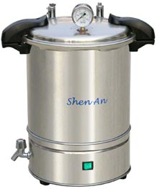
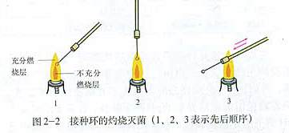
灭菌方法
1.高压蒸汽灭菌
（湿热灭菌）
培养基、无菌水、
各种耐高温的玻璃金属器具
100kPa、
121 ℃下维持15-30min
培养基、无菌水、
各种耐高温的玻璃金属器具
100kPa、
121 ℃下维持15-30min
2.酒精灯灼烧灭菌
接种环等金属器具
接种环等金属器具
3.干热灭菌
需要保持干燥
耐高温的玻璃金属器皿
160-170 ℃下加热1-2h
Notes:
设疑：
有哪些灭菌方法？分别适用于哪些物体的灭菌？原理是什么？
高压蒸汽灭菌时要注意什么？（各种物品需用牛皮纸或报纸包好。器皿要封口：试管要加盖或棉花寨封好；三角瓶口用封口膜或6层纱布封口，再用牛皮纸或报纸封口；移液管上端也用棉花寨封好再用牛皮纸包好。
灭菌后，通常将实验用具放入60℃~80 ℃烘箱中烘干，以除去灭菌时的水分，避免引起污染。 ）

Slide 8
消毒的方法
1、煮沸消毒法:100℃煮沸5-6min
2、巴氏消毒法：70-75 ℃下煮30min或 80 ℃ 下煮15min
3、化学药剂消毒法:用75%酒精、新洁尔灭等进行皮肤消毒;氯气消毒水源
Notes:
采用较低温度(一般在零上60～82℃)，在规定的时间内，对食品进行加热处理，达到杀死微生物营养体的目的，是一种既能达到消毒目的又不损害食品品质的方法。由法国微生物学家巴斯德发明而得名。巴氏杀菌热处理程度比较低，一般在低于水沸点温度下进行加热，加热的介质为热水 [1] 。

Slide 9
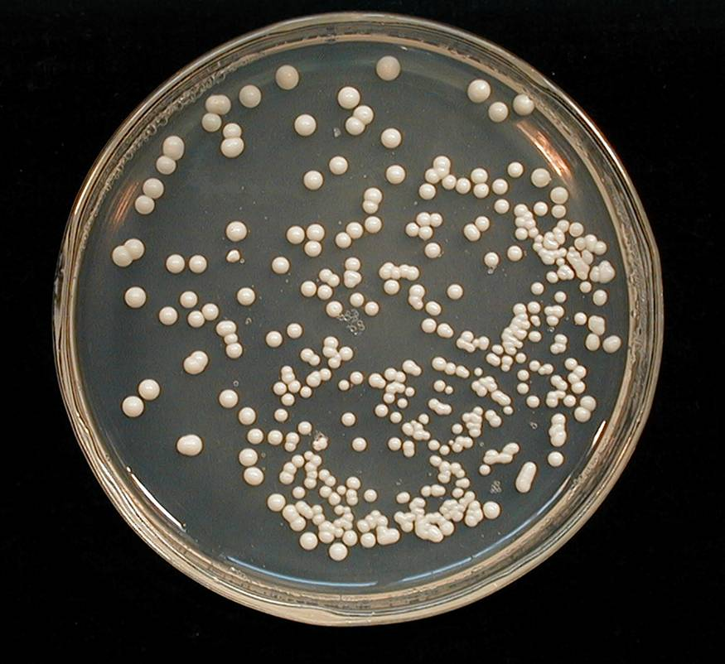
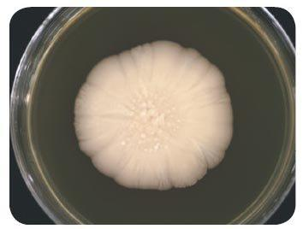
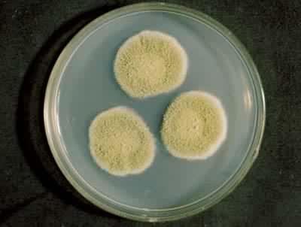
菌落
单个或少数细菌在固体培养基上大量繁殖时，就会形成一个肉眼可见的，具有一定形态结构的子细胞群体。

Slide 10
大肠杆菌的培养和分离实验步骤
步骤一：
在两个250mL的三角瓶中分别装入50mL LB液体培养基和50mL LB固体培养基（刚刚配好，尚未凝固）。
细菌喜荤，霉菌喜素
蛋白胨和酵母提取物，提供碳源和氮源；
用无机物或添加蔗糖的豆芽汁即可
氯化钠，维持一定的渗透压；
中性偏碱；
中性偏酸；
LB液体培养基：蛋白胨，酵母提取物，氯化钠，加水50mL
（固体培养基则再加入1g琼脂）

Slide 11
步骤二：
将LB液体培养基配好，加入琼脂并加热使之融化后，通过玻璃漏斗加入试管中，每试管2mL,加棉塞并将试管捆在一起，上端加盖一张牛皮纸。
步骤三：
灭菌
要求所利用的微生物不被其他微生物污染，因此在培养微生物时必须进行无菌操作
Notes:
这里注意讲清楚三角瓶和试管中的培养基是不同的用处，并演示一下操作。

Slide 12
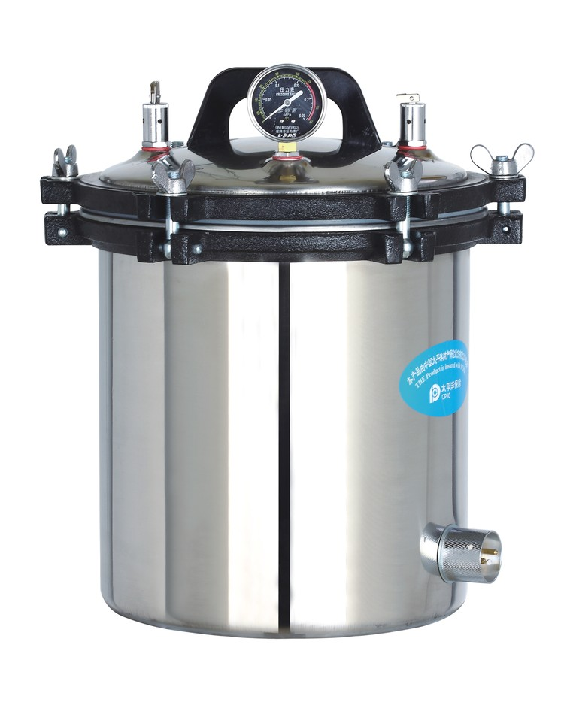
要灭菌的器材
培养皿
用牛皮纸包好，放入灭菌锅
试管
加棉花塞或塑料盖
三角瓶
用封口膜或6层纱布封口
移液管
上端用镊子放入少量棉花
三角刮刀
121℃（1kg/cm²压力）
接种环
灭菌15min
各种培养基
实验中所需的棉花不能用脱脂棉，因脱脂棉易吸水，吸水后容易引起污染。
Notes:
每一种器皿都先展示给学生看一下，加深一下印象。这里可以讲一下棉花塞如何如何制作，通常将棉花摊成一圆片，再裹到一适当直径的木头上，放入三角瓶或试管口中后，周围没有皱褶和缝隙，容易拔出，但用手提着棉塞时，三角瓶或试管又不能落下。提问学生为什么要加棉塞？

Slide 13
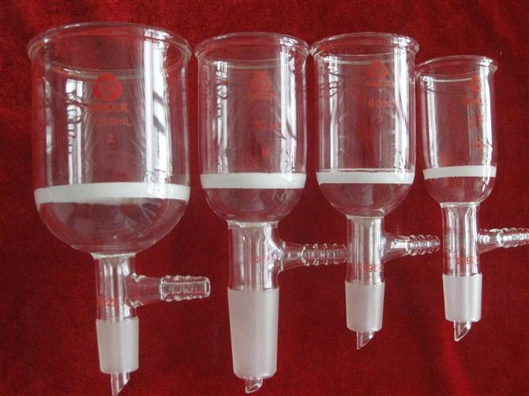
注意
1、如果培养基中有葡萄糖，为防止葡萄糖分解碳化，要用500g/cm²压力（90℃以上）30min。
2、有些不能加热灭菌的化合物，如尿素（加热会分解）等，只能用G6玻璃砂漏斗过滤，但玻璃砂漏斗使用前也要在121℃下用纸包好灭菌。
玻璃砂漏斗有6种，即G1~G6，G6孔径最小，细菌不能过滤。
玻璃砂漏斗用后需用1mol/L的HCl浸泡，并抽滤去酸，再用蒸馏水洗至洗出液呈中性，干燥后保存。

Slide 14
压力表
安全阀
放气阀
（连着一条软管）
121℃（1kg/cm²压力）灭菌15min
待灭菌锅压力与大气压相同时（即没有压力了）打开锅盖。

Slide 15
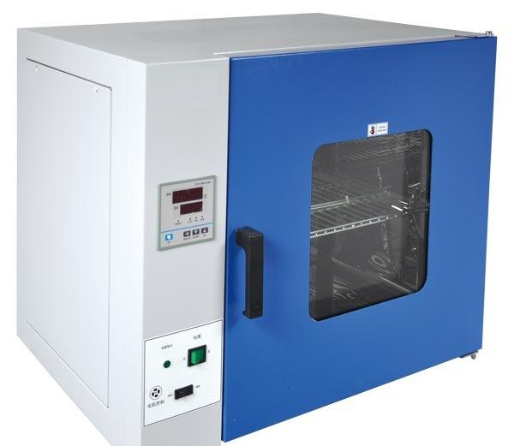
灭菌后，通常将实验用具放入60~80℃的烘箱中烘干，以除去灭菌时的水分。

Slide 16
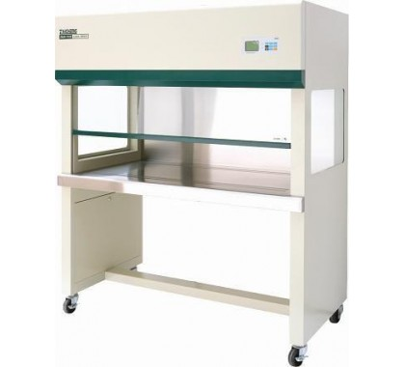
步骤四：
将有培养基的三角瓶和培养皿放到超净台上；
打开超净台的紫外灯和过滤风（注意打开紫外灯后人必须离开）

Slide 17
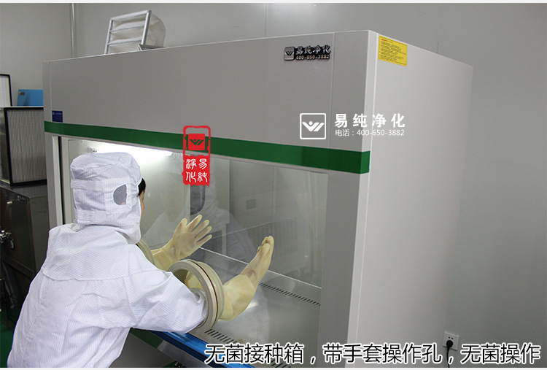
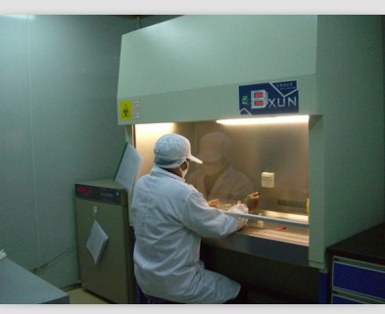
待固体培养基冷却到60℃时（手放上还有些热的时候），关闭紫外灯，点燃酒精灯，用镊子夹出酒精棉球擦拭桌面，并用酒精棉球擦手。

Slide 18
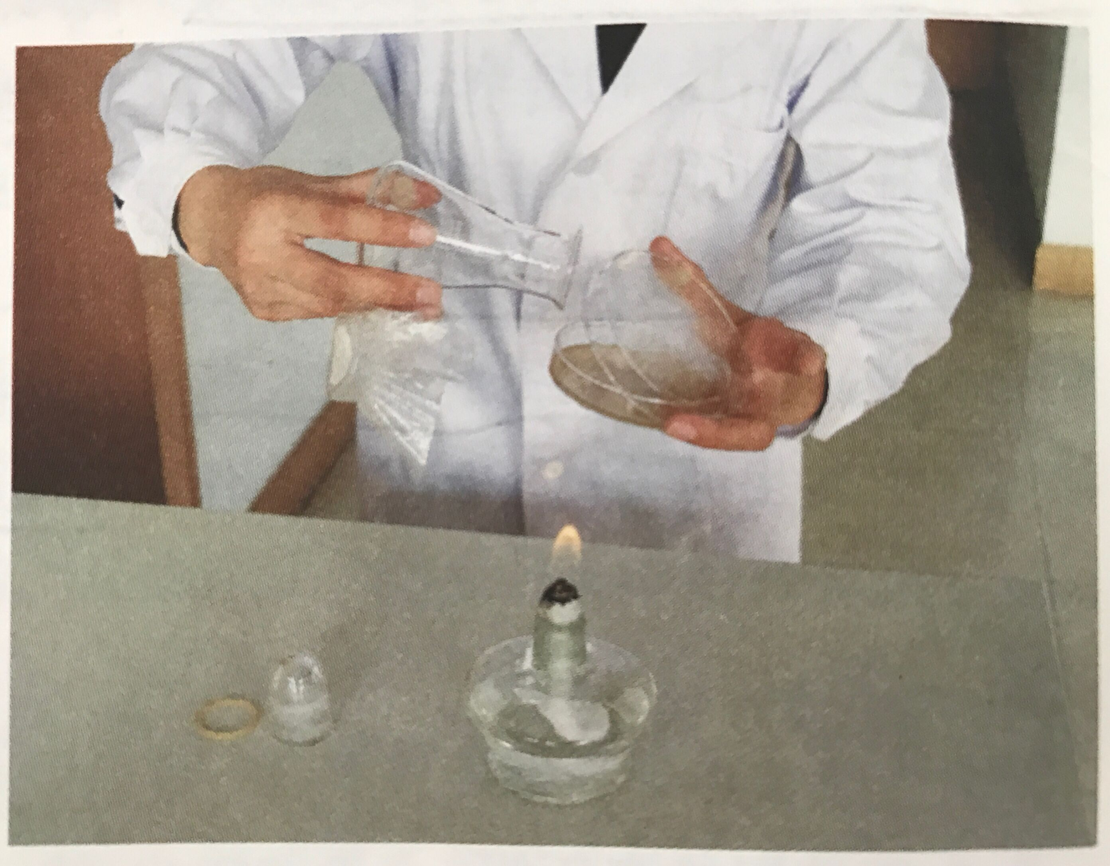
步骤五：
倒平板
在酒精灯火焰旁，以右手无名指及小指夹持含有固体培养基的三角瓶的封口膜，右手其他3个手指拿着三角瓶；左手拿着培养皿，并打开上盖的一边，将三角瓶中的培养基倒在培养皿里。
将培养基分别倒至4个培养皿中，每倒入一个培养皿后立即将培养皿置于水平位置上，并轻轻晃动，使培养基铺满底部，待凝固后形成平面。

Slide 19
步骤六：
接种
将大肠杆菌斜面和有液体培养基的三角瓶放在左手中 ，靠近酒精灯火焰；右手拿着接种环，并用右手无名指和小指夹住斜面的棉塞和三角瓶封口膜。
注意：接种前，接种环接触培养基以达到冷却的目的，然后再取菌体。
将菌体放入三角瓶的液体培养基中，将三角瓶的封口膜和斜面的的棉塞复原。

Slide 20
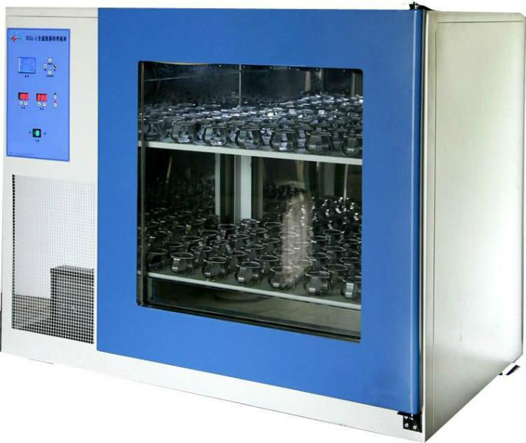
摇床
在37℃，每分钟200转的摇床上振荡培养12h。

Slide 21
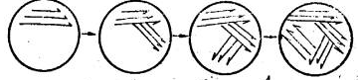
步骤七：
划线分离
在酒精灯火焰上灼烧接种环；
将摇床上培养了12h的菌液打开，接种环部分深入到菌液中；
在固体培养基的平板上连续划线；
在作第二次以及其后的划线操作时，要从
上一次划线的________开始划线。
末端
将培养皿倒置；
在37℃恒温培养箱中培养12~24h

Slide 22
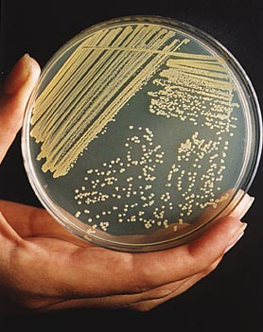

Slide 23
涂布分离法
操作过程：
1. 先将培养菌液稀释（10⁻⁵~10⁻⁷倍）
2. 用移液管或吸管取0.1ml稀释度不同的菌液，加在平板上，用无菌玻璃三角刮刀均匀涂布在培养基平面上。在适当稀释度下，可培养得到相互分开的的菌落。
3. 将培养皿倒置（盖在下），放于３７ ℃恒温培养箱中培养１２～２４小时。
划线分离方法简单；涂布分离，易形成单菌落，
但操作复杂些。

Slide 24
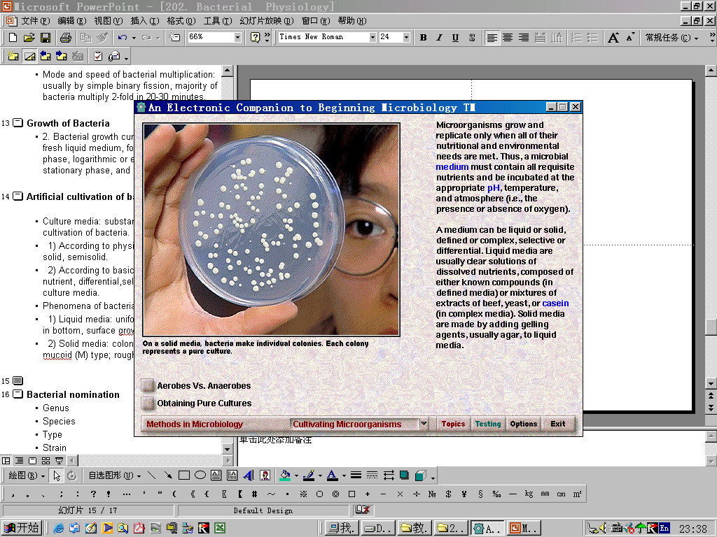

Slide 25
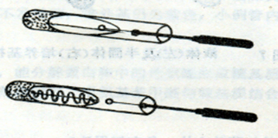
步骤八：
菌种保存
在无菌操作下将单菌落用接种环取出，再用划线接种在斜面上，37℃培养24h后，置于4℃冰箱中保存。

Slide 26
思考题：
1、操作过程中避免带入杂菌的方法有哪些？
1、灭菌后的培养基、器具置于超净台上，并打
开超净台的紫外灯和过滤风，灭菌30分钟。
2、用镊子夹出酒精棉球擦拭桌面和实验者双手。
3、整个操作在酒精灯火焰旁进行
4、打开后或加塞前试管口、三角瓶口灼烧灭菌。
2、如何检查培养基是否受杂菌的污染？
将未接种的培养基放在恒温箱中培养，若无菌落产生则未受杂菌污染。

Slide 27
3、为何要将平板倒置？
平板冷凝后，皿盖上会凝结水珠，凝固后的培养基表面的湿度也比较高，将平板倒置，既可以使培养基面的水分更好地挥发，又可以防止皿盖上的水珠落培养基，造成污染。
4、接触过细菌的器皿如何处理、？
高压蒸气灭菌
5、在倒平板的过程中，如果不小心将培养基溅在
皿盖与皿底之间的部位，这个平板还能用来培养微
生物吗？为什么？
空气中的微生物可能在皿盖与皿底之间的培养基上滋生，因此最好不要用这个平板培养微生物。

Slide 28
6、为什么在操作的第一步以及每次划线之前都要灼烧接种环？
操作的第一步灼烧接种环是为了避免接种环上可能存在的微生物污染培养物；每次划线前灼烧接种环是为了杀死上次划线结束后，接种环上残留的菌种，使下一次划线时，接种环上的菌种直接来源于上次划线的末端，从而通过划线次数的增加，使每次划线时菌种的数目逐渐减少，以便得到单个菌落。
7、在划线操作结束时，仍然需要灼烧接种环吗？
为什么？
划线结束后灼烧接种环，及时杀死接种环上残留的菌种，避免细菌污染环境和感染操作者。

Slide 29
8、在灼烧接种环之后，为什么要等其冷却后再进行划线？
以免接种环温度太高，杀死菌种。
9、如何判断接种操作是否符合无菌要求？
如果培养基上生长的菌落的颜色、形状、大小基本一致，并符合大肠杆菌菌落的特点，则说明接种操作是符合要求的；如果培养基上出现了其他菌落，则说明接种过程中，无菌操作还未达到要求。

